Slide 1
УСТРОЙСТВО, РАБОЧИЕ ПРОЦЕССЫ МАЛЯРНЫХ СТАНЦИЙ И АГРЕГАТОВ
По МДК 01.02 «проект производства работ»
Специальность: 08.02.01 «Строительство и эксплуатация зданий и сооружений»
Выполнила Гамзина И.В.

Slide 2
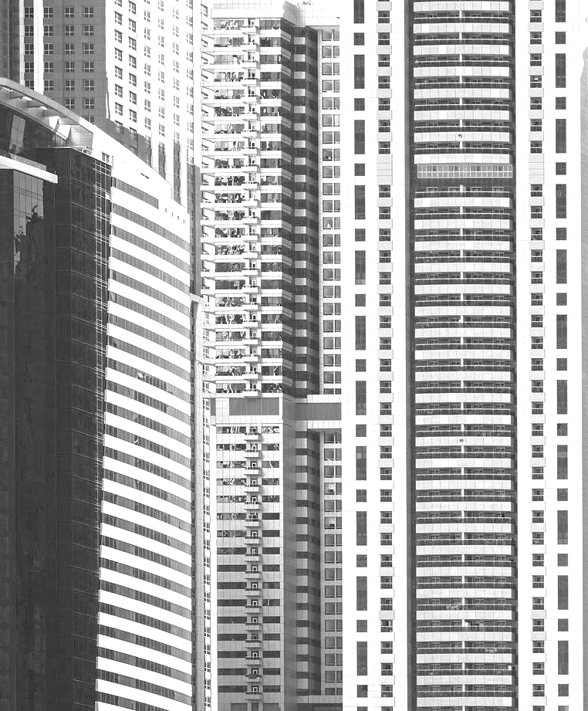

Цель работы
Познакомиться с устройством работы малярных станций и агрегатов

Slide 3
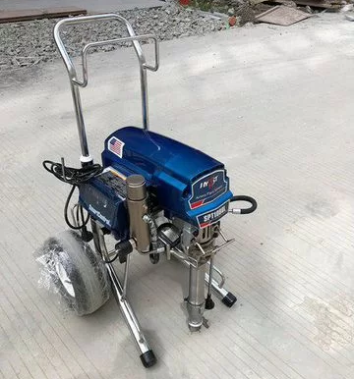
Задачи:
Узнать что такое малярная станция;
Узнать какие механизмы входят в состав малярных станций и агрегатов
Разобраться в принципе работы малярных станций и агрегатов

Slide 4
план
Что такое малярная станция
Механизмы малярных станций
Малярный агрегат
Контрольные вопросы
Список литературы

Slide 5
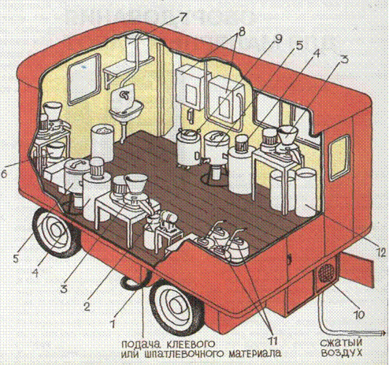
Что такое малярная станция
Малярная станция — это передвижной фургон с механизмами и оборудованием, размещенными в технологической последовательности для приготовления, транспортирования и нанесения на поверхность малярных составов.
Передвижная малярная станция
1 – растворонасосы СО-69 – 2 шт.;
2 — вибросито СО-3 — 2 шт.;
3 — краскотерки СО-110 — 3 шт.;
4 — насосы-эмульгаторы – 2 шт.;
5 — электросмесители СО-11 -2 шт.;
6 — роторная мелотерка СО-53 – 1 шт.;
7 – электроколонка — 1 шт.;
8 – дозировочные бачки воды для олифы – 2 шт.;
9 – электроклееварка СО-141;
10 – компрессор СО-7Б — 1 шт.;
11 — красконагнетательные баки со шлангами и краскораспылителями – 3 компл.;
12 – приготовленный колер

Slide 6
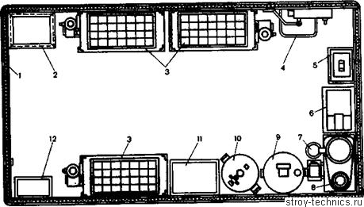
Механизмы малярных станций
Кроме технологического оборудования в состав станций входят системы электрооборудования, автоматики, управления, вентиляции, отопления и водоснабжения. Станции могут работать круглогодично.
В кузове станции смонтированы три технологические линии:
1) водных, водно-клеевых красок и грунтовок, клеевых красок;
2) клеевых и масляных шпаклевок;
3) масляных и эмалевых красок.

Slide 7
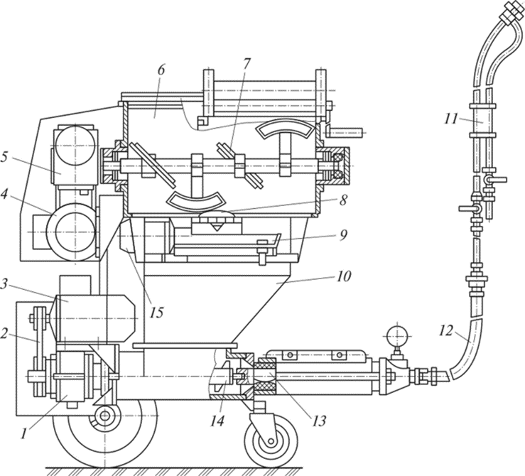
Малярный агрегат
Малярный агрегат станции укомплектован механизмами для приготовления из полуфабрикатов, процеживания, транспортирования к рабочим местам и нанесения на обрабатываемые поверхности клеевых, масляных и синтетических шпаклевок, грунтовочных составов, водно-клеевых, масляных и синтетических красок.
Президент

Slide 8
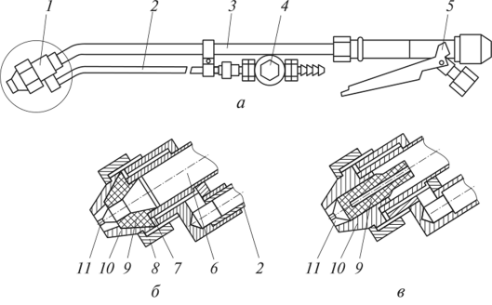
Универсальная удочка для нанесения малярных составов
Малярные агрегаты комплектуют универсальными малярными удочками (а) с набором форсунок воздушного (б) и безвоздушного (в) распыления. Удочки присоединяют к материальному рукаву с помощью штуцера. Составными частями удочки являются корпус 1 распылителя, воздухопровод 2 с воздушным краном 4, материалопровод 3 с пусковой скобой 5. К корпусу распылителя сменные форсунки крепят накидными гайками 8.

Slide 9
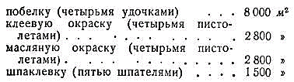
Принцип работы малярных станций
Станция укомплектована следующими механизмами и инструментами: четырьмя удочками, шестью механизированными шпателями, шестью пистолетами-распылителями, двумя альфрейными пистолетами, двумя нагнетательными бачками и набором ручных инструментов.
На станции работают двое рабочих: мастер-колерщик (он же моторист) и подручный. Станция может обслуживать специализированную бригаду из 32 человек. С помощью станции можно выполнить в течение смены следующие работы:

Slide 10
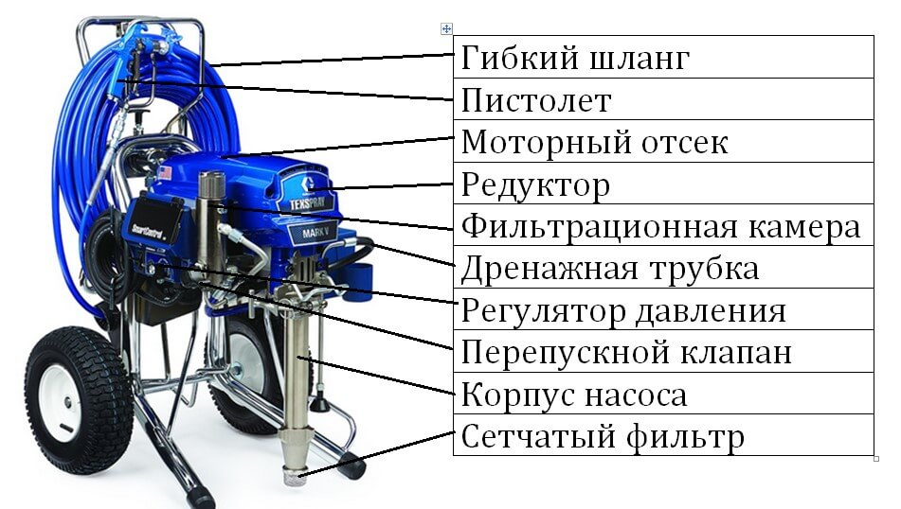

Slide 11
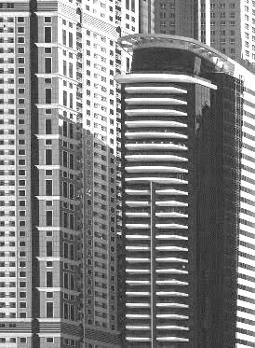
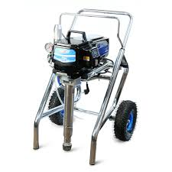
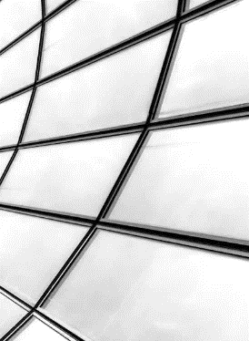

Контрольные вопросы:
Что такое малярный аппарат?
2. Какие системы кроме технических входят в состав малярной станции?
3. Что можно сделать в течении смены с помощью данного аппарата?

Slide 12

Список литературы
https://ru.wikipedia.org/wiki
http://stroy-server.ru/notes/peredvizhnye-malyarnye-stantsii
http://landscapeforum.ru/oborudovanie-dlya-malyarnyx-rabot/

